Slide 1

데이터마이닝(CSEG-312) 프로젝트 발표자료
Kaggle competition: Plant Traits2024 - FGVC11
Multi modal LLM을 통한 접근
한성환
컴퓨터공학전공
우석민
심리학전공

Slide 2
대회 개요

Slide 3
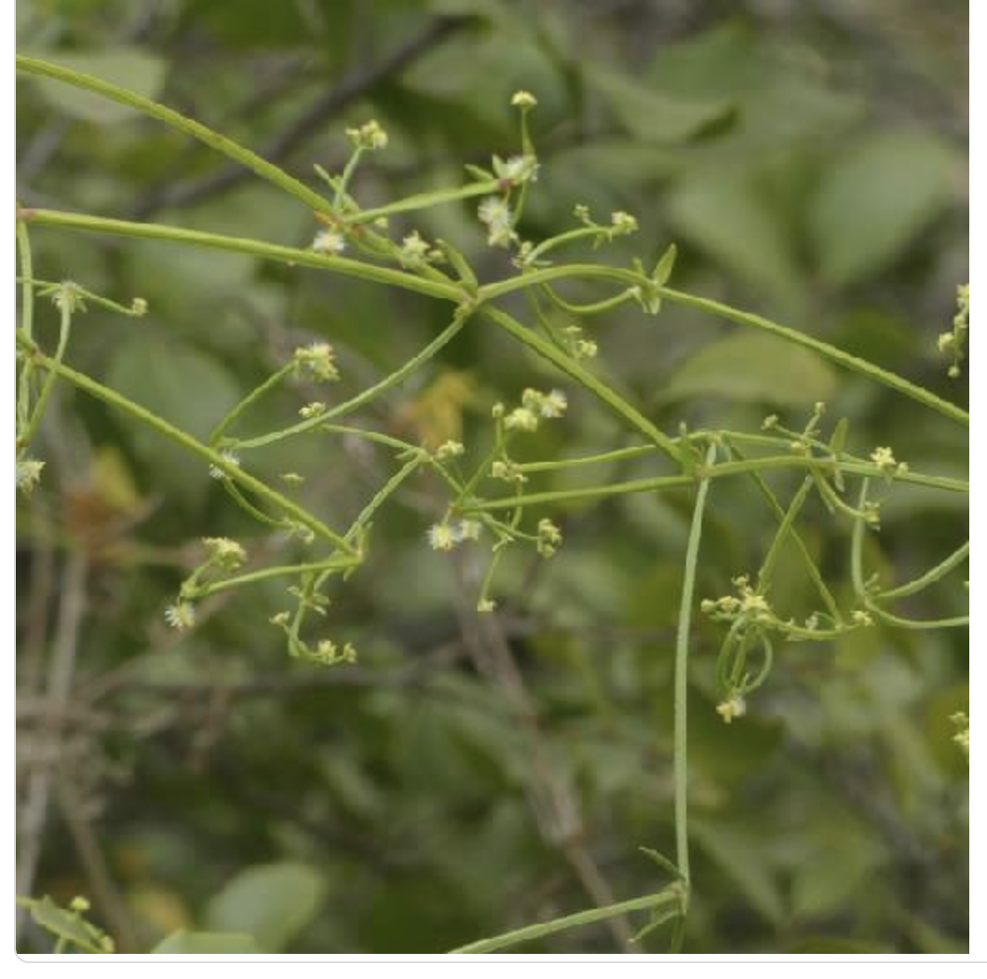
대회 개요 - PlantTraits2024
Plant Traits(줄기의 밀도, 토양의 화학적 성질 등) 예측하는 대회 (6가지)
Image of plants
Stem Density or Wood Density
Leaf area / Leaf dry mass
Height
Seed dry mass
Leaf Nitrogen / Leaf Area
Leaf Area
Tabular data
Climate data
Soil data
Ancillary Geodata
예측값이 이미지와 추가적인 데이터에서 명확하게 보이지 않음

Slide 4
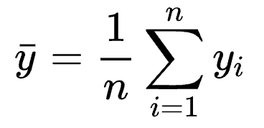
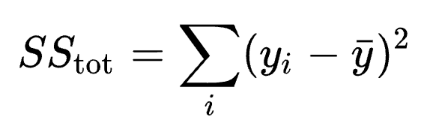
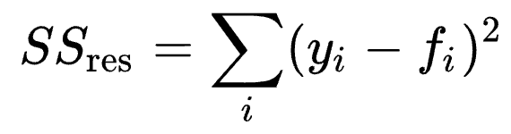
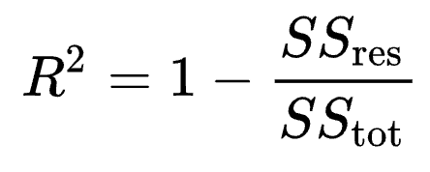
R2 Score Metric
Stem Density or Wood Density
Leaf area / Leaf dry mass
Height
Seed dry mass
Leaf Nitrogen / Leaf Area
Leaf Area
위 6개의 target에 대해 R2 score 을 구함

Slide 5
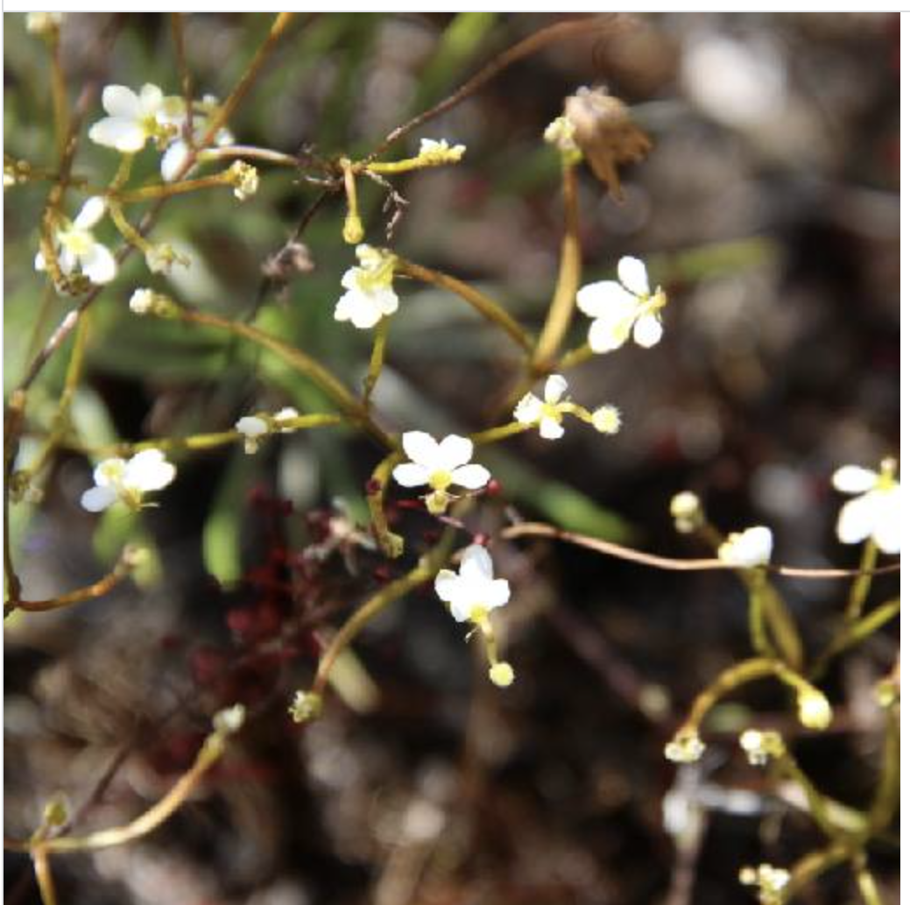
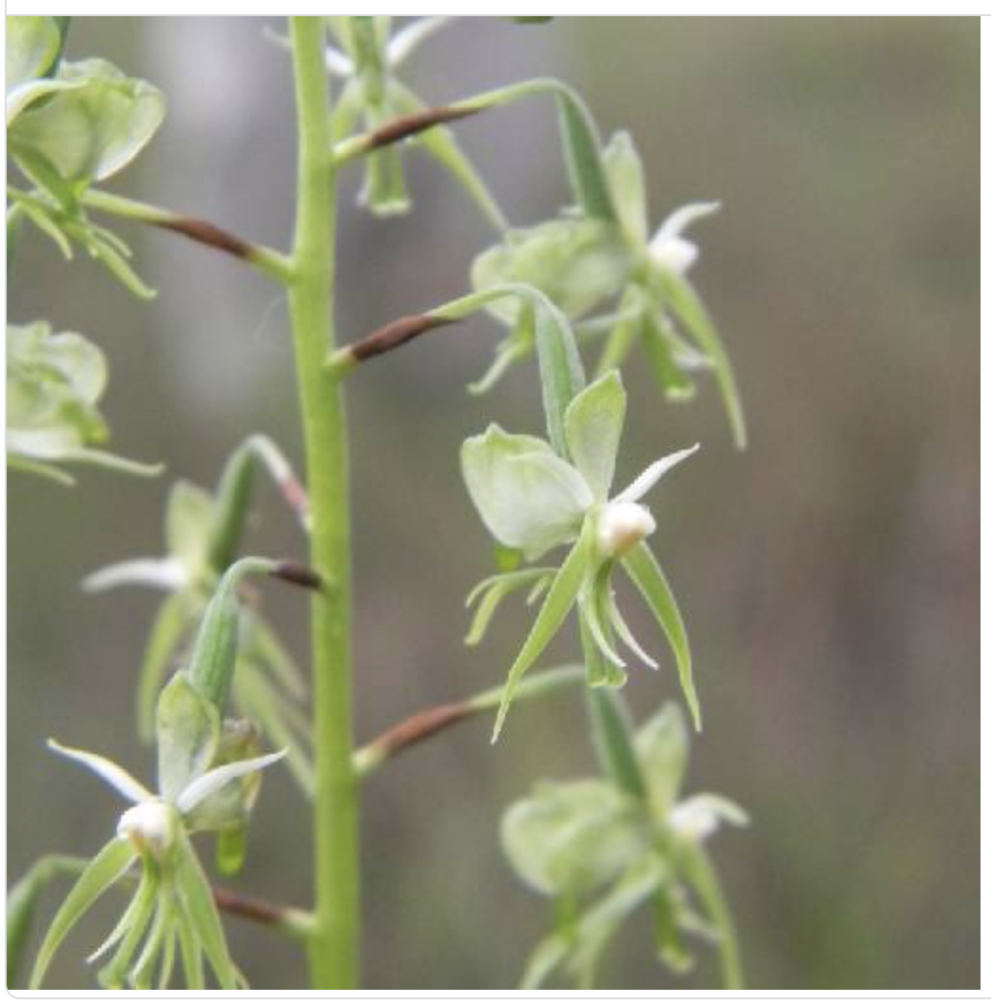
데이터 관찰, 예상되는 어려움
Stem Density or Wood Density
Leaf area / Leaf dry mass
Height
Seed dry mass
Leaf Nitrogen / Leaf Area
Leaf Area
leaf area정도 보인다.
이미지를 Citizen Science Photograph로부터 가져왔기 때문에 feature들이 제대로 보이지 않음.
애초에 이미지로부터 뽑아낼 수 있는 feature들이 아니기에 Plant Classification + 추가적인 데이터를 이용한 Regression 문제

Slide 6
데이터 관찰, 예상되는 어려움
주최자는 모든 target을 한번에 예측하는 것을 추천 (Multi-Task Learning Scheme)
각 target 간의 관계를 예측에 이용할 수 있다.
문제점
모델의 크기가 커지고, overfitting 위험성이 늘어난다.
Notes:
GAN 2014년에 소개된 이후 빠르게 발전해왔고, 성능 측면에서도 큰 성공을 거둠. 특히 디퓨전의 등장으로 사람들은 원하는 이미지를 text prompt를 넣어주며 제작하는 것이 가능해짐

Slide 7
데이터 전처리

Slide 8
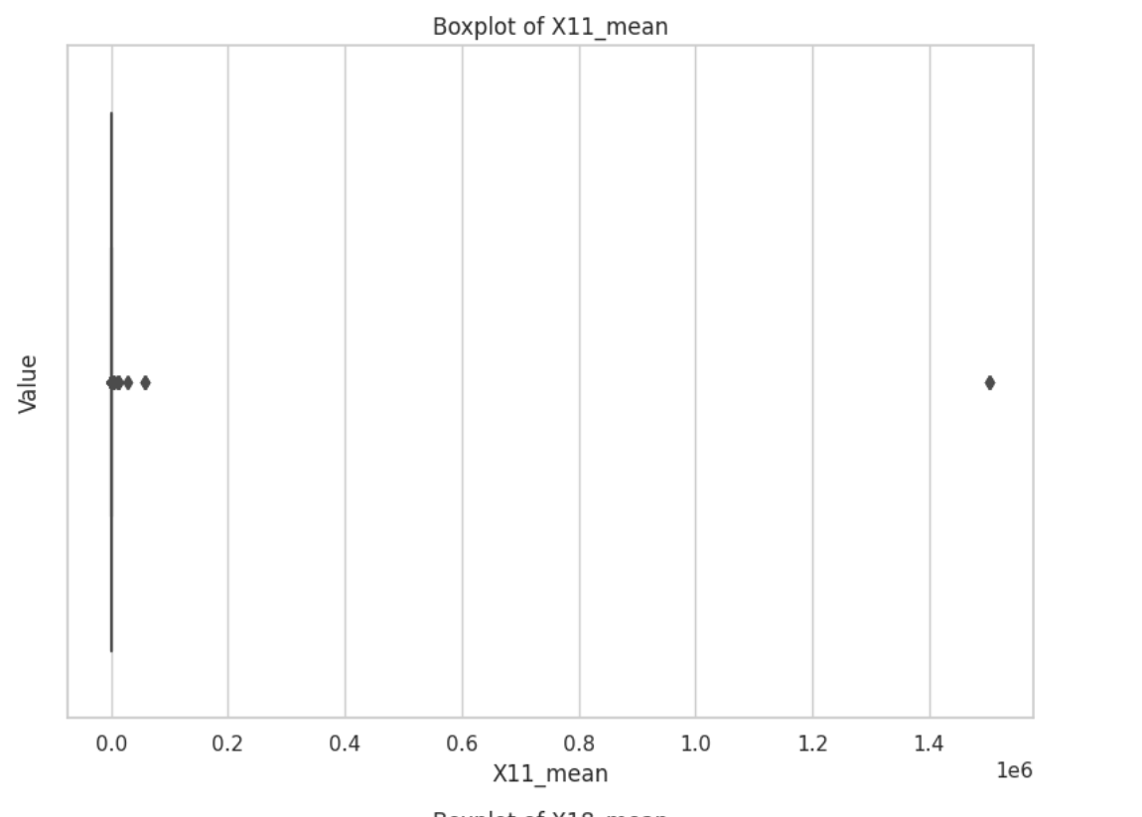
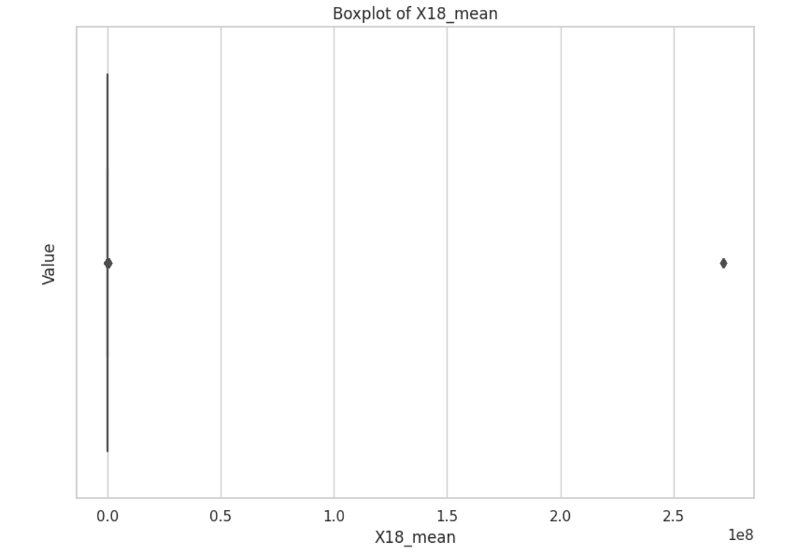
Outlier 제거
target 값이 물리적인 값임에도 음수로 labeling 있는 경우
극단적으로 높은 경우 (Higher than 99% percentile)

Slide 9
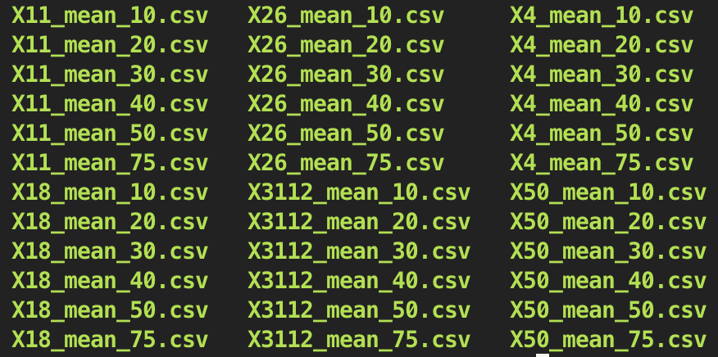
Top N Features
LLAVA에 모든 Feature들을 넣기에는 메모리 부족, Training time 증가
각 Target과의 Correlation을 기준으로 Top N Feature 선별, N = {10, 20, 30, 40, 50, 75}

Slide 10
Normalization
sklearn의 StandardScaler 사용
Target은 예측을 진행한 뒤, 다시 inverse transform 진행
다른 Scaler들도 사용해보고, 가장 성능이 잘 나오는 것 선택

Slide 11
Method 소개 및 문제 접근

Slide 12
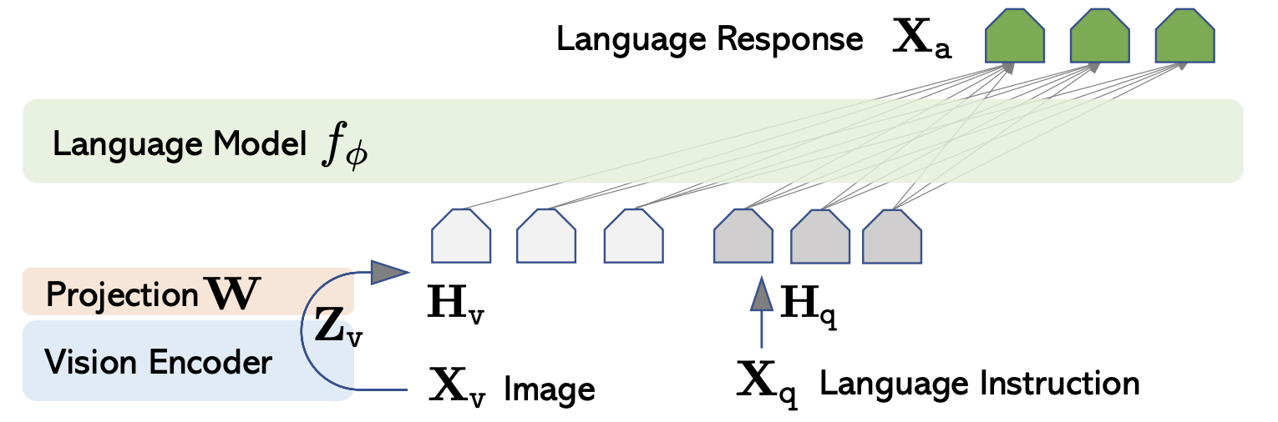
Multi-modal LLM
기존 Text만 입력으로 받을 수 있던 Large Language Model, LLM과 달리
Image또한 입력으로 받아, Visual Question Answering, Reasoning등 복합적인 작업을 수행 가능
Liu, Haotian, et al. "Visual instruction tuning." Advances in neural information processing systems 36 (2024).

Slide 13
Multi-modal LLM
Vision Encoder가 이미지를 입력으로 받아 Feature를 추출한 뒤,
Projection module W가 LLM의 입력으로 사용 가능하도록, 마치 Tokenizer의 역할을 수행하게 됨
Liu, Haotian, et al. "Visual instruction tuning." Advances in neural information processing systems 36 (2024).

Slide 14
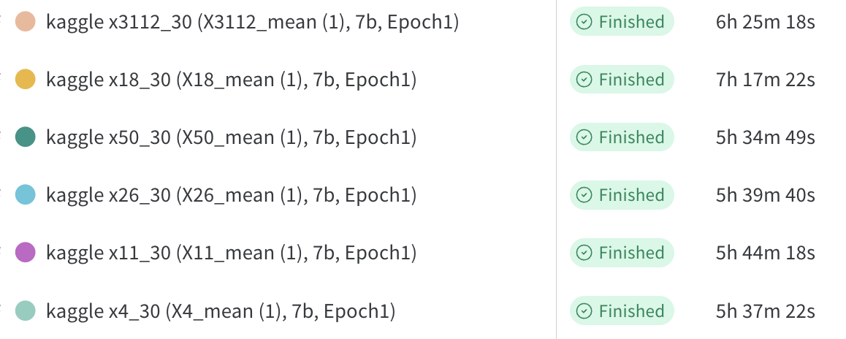
Approach with MLLM
이번 대회에서 예측해야하는 6가지 feature를 동시에 학습하기엔 성능이 나오지 않음.
따라서 각각 하나의 Feature를 예측하는 모델을 학습하기로 결정함.
이를 위하여 Train data에서 각 Feature별 correlation 상위 N% Feature를 선정한 뒤 훈련 진행

Slide 15
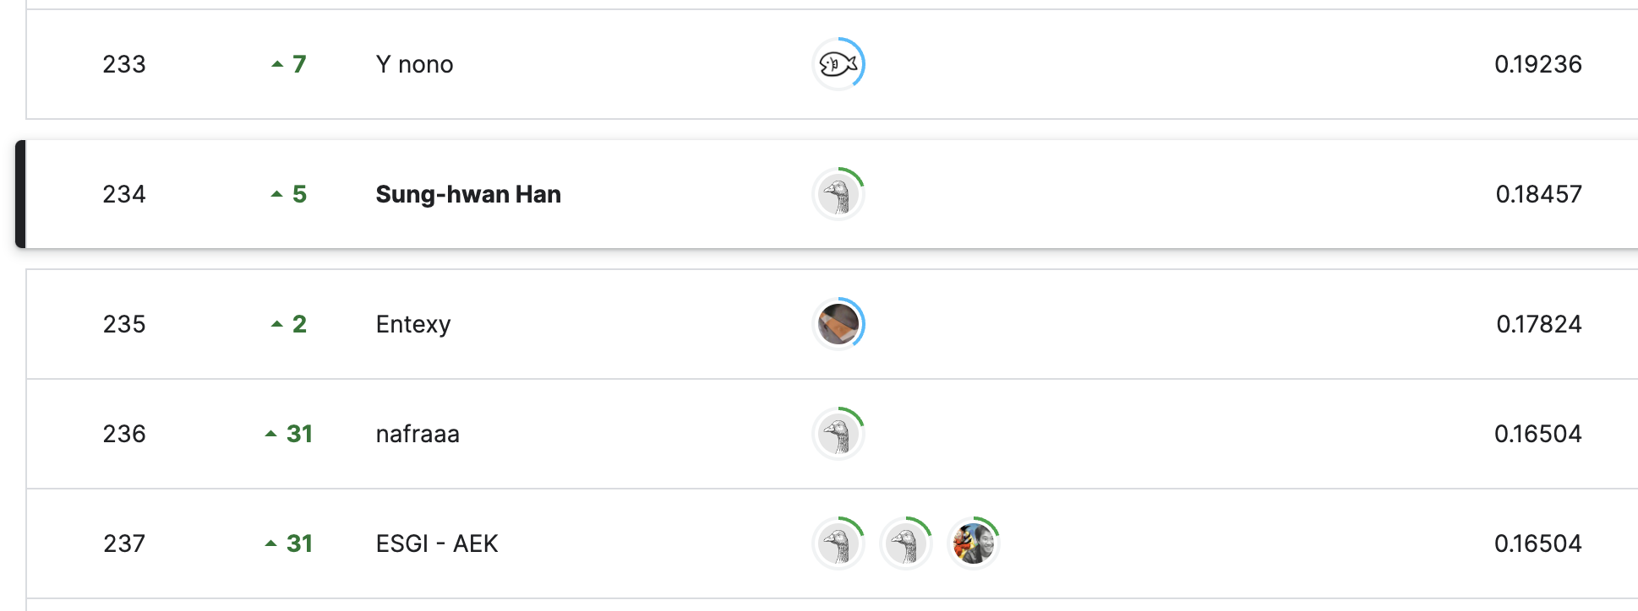
Approach with MLLM
LLaVA-v1.5-7b 모델에서 저자가 제시한 세팅으로 Finetuning 진행. (1 epoch)
상위 N%, N={10, 20, 30, 50, 75} 에 대하여 진행을 하였고, 그 결과 N=20 에서 가장 높은 점수를 획득.
이는 LMM이 text가 많아질 수록 image를 적게 보거나, 전반적인 input 길이가 증가하며 발생하는 문제로 보임

Slide 16
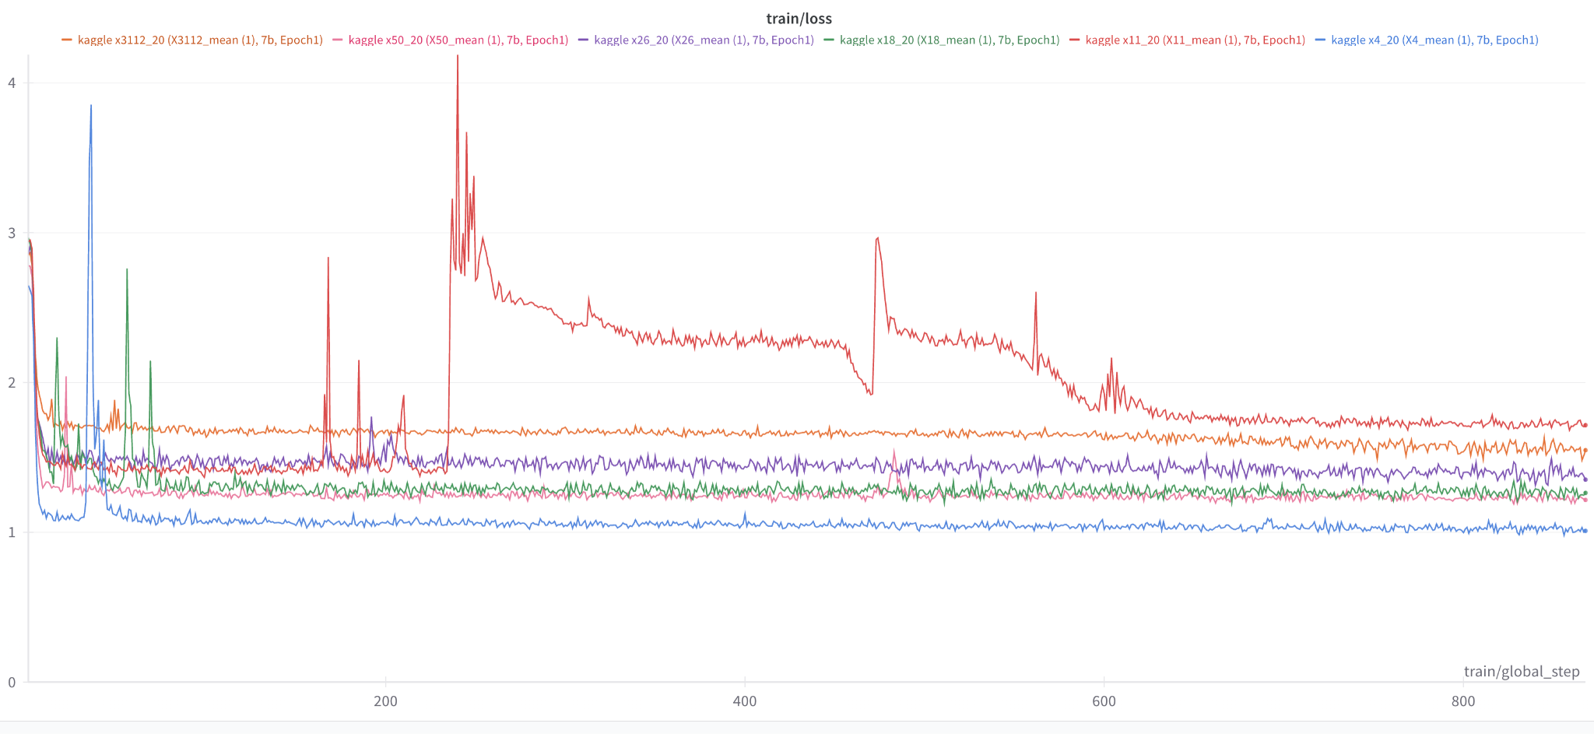
Train instability issue
어떤 세팅이더라도, 훈련 과정에서 loss가 원활하게 떨어지진 않는 모습이었음.
특히 훈련 초반에 훈련과정이 상당히 불안정한 모습. (데이터셋에 따라 중반에도 불안정할 수 있음. i.e. x11)

Slide 17


Train instability issue
Pretrain
LLM
Pretrain 단계에서는 LLM은 동결되고 Projection module만 훈련됨.
Projector가 image tokenizing에 적합하도록 align하는 과정
여기까진 Loss가 안정적으로 수렴하고 진동하지않음.
Projector
CLIP L/14 visual encoder

Slide 18
Train instability issue
Finetuning
LLM
Fine tune 단계에서는 LLM과 Projector가 동시에 학습됨
이 단계에서 Train이 불안정해짐
예상되는 이유로는 LLM이 학습될 때의 Projector와
실제 다음 step 에서의 Projector가 다르면서 발생한 것으로 생각됨
이렇게 되면 LLM 입장에서는 매 step마다 동일한 이미지여도
다른 token을 입력으로 받게되버림
Projector
CLIP L/14 visual encoder

Slide 19
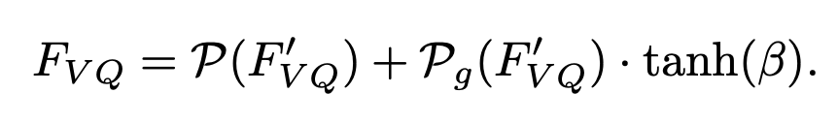
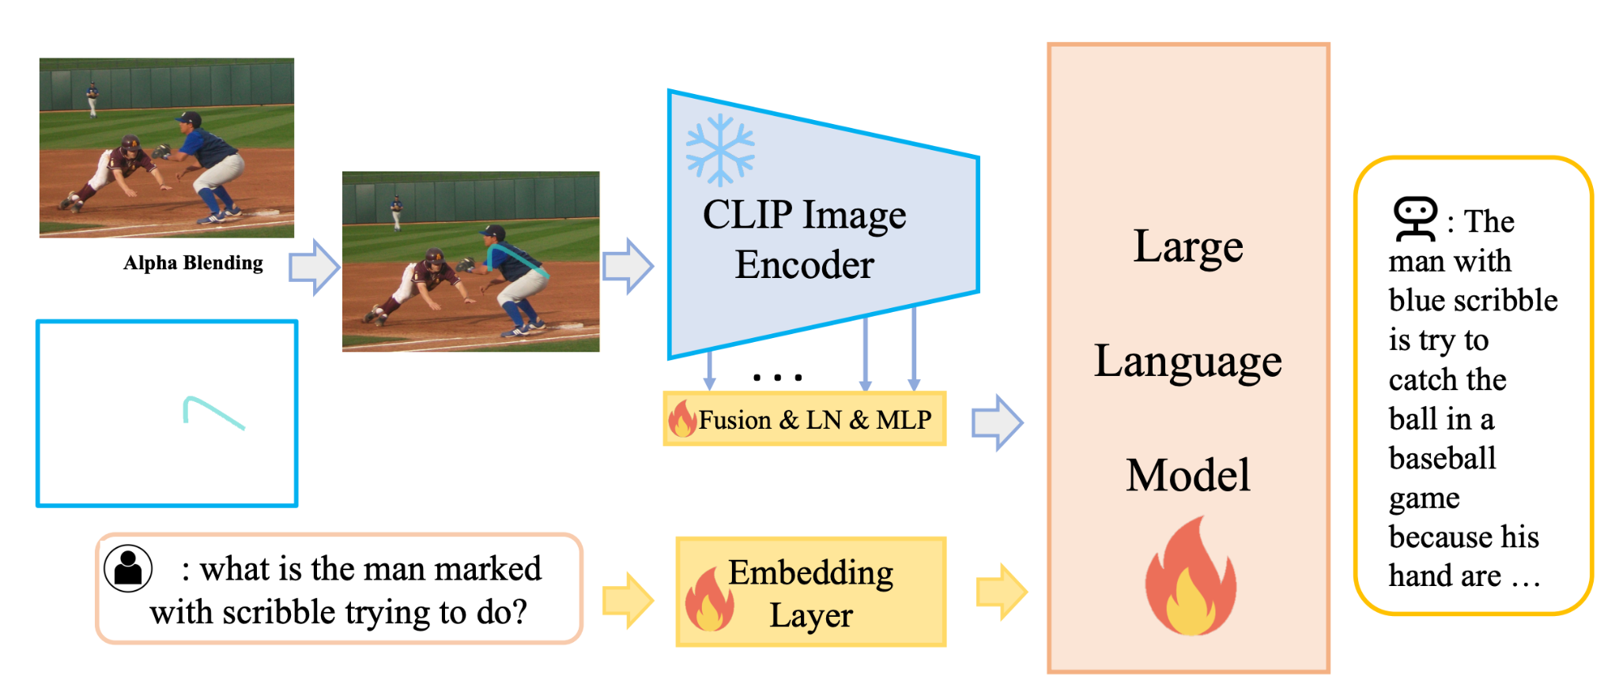
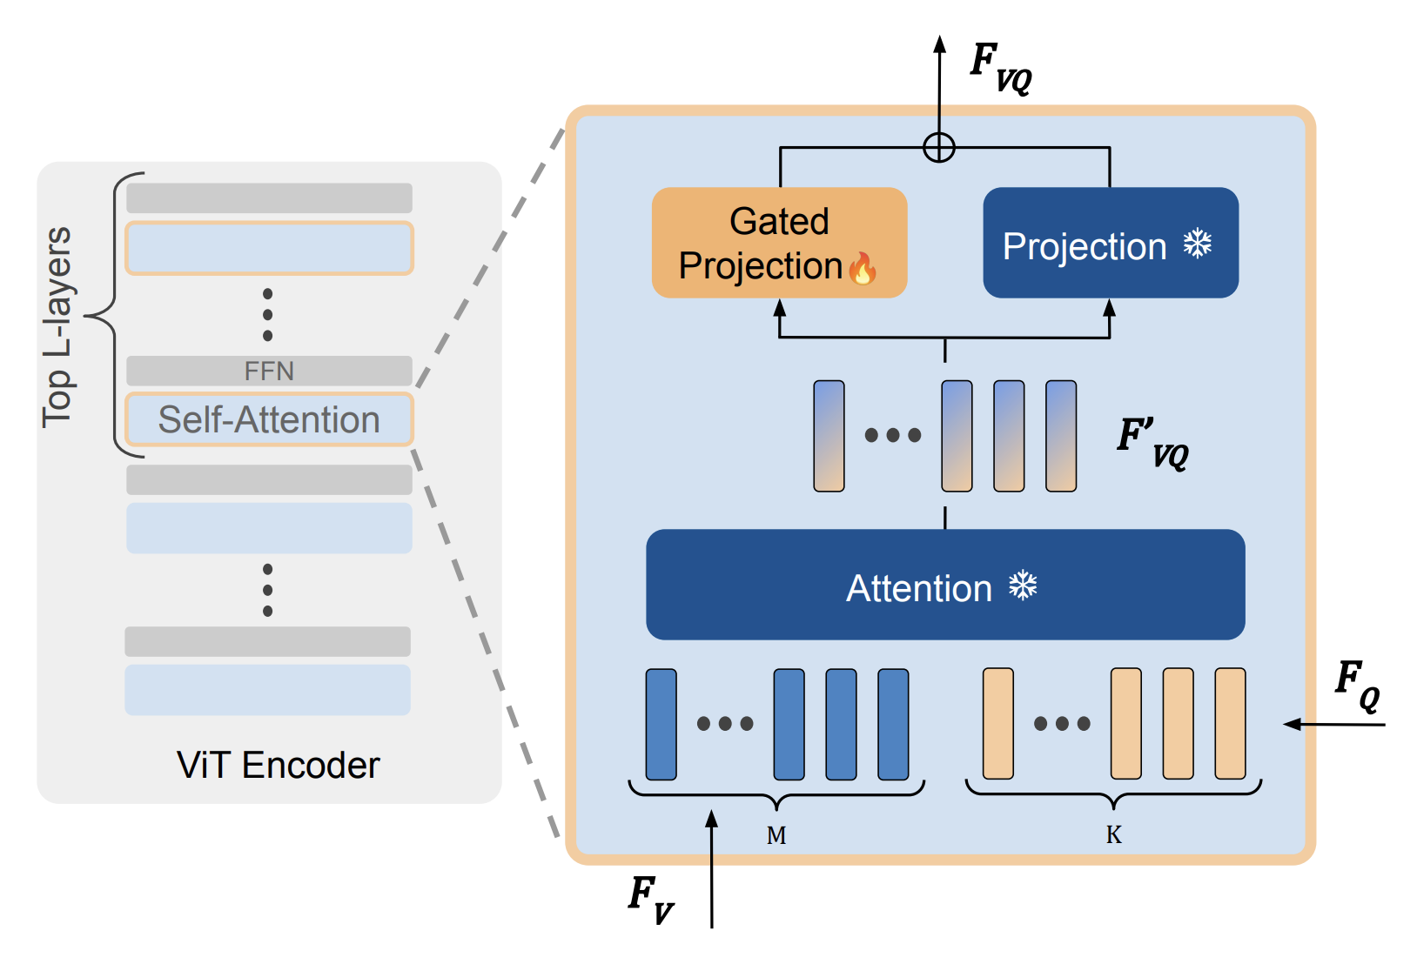
Train instability issue: Gated mechanism & LN
QA-ViT*
ViP-LLaVA**
CVPR 2024에 accept된 많은 논문들에서 train 안정화를 위해
gated mechanism 또는 Layer normalization을 적용하였음

Slide 20
Train instability issue: Gated mechanism & LN
특히 Image를 LLM이 사용 가능한 형태로 변환해주는 Projection module에 많은 방법론이 적용됨.
이러한 Trend를 반영하여, 기존 LLaVA architecture에서 Projection module을 반영하기로 결정.

Slide 21
Train instability issue: Gated mechanism & LN
Linear + GELU
Layer Normalization
…
MLP (with tanh)
MLP
…
MLP
…
Linear + GELU
CLIP L/14 visual encoder
CLIP L/14 visual encoder
Original (LLaVA)
Ours

Slide 22
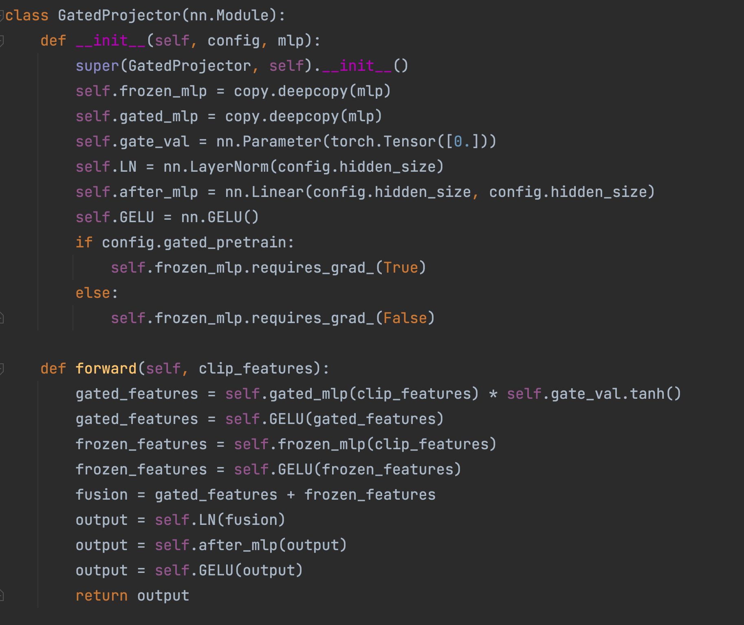
Train instability issue: Gated mechanism & LN
Linear + GELU
Layer Normalization
MLP (with tanh)
MLP
CLIP L/14 visual encoder
Ours

Slide 23
Train instability issue: Gated mechanism & LN
LLM
Pretrain
Linear + GELU
Layer Normalization
Pretrain 단계에서는 LLM은 동결되고 Projection module만 훈련됨.
이때 두개의 MLP와 Linear layer가 학습되도록 설정하였음.
MLP (with tanh)
MLP
CLIP L/14 visual encoder

Slide 24
Train instability issue: Gated mechanism & LN
Finetune
LLM
Linear + GELU
Layer Normalization
Fine tune 단계에서는 learnable parameter β 가 붙은 MLP쪽만 훈련됨.
따라서 LLM이 훈련되는 과정에서 parameter β 가 업데이트 될 정도를 조절하기에 전반적인 모델 파라미터에 급격한 변화를 방지함으로써 Train 안정화가 가능할 것이라는 기대 가능
MLP (with tanh)
MLP
CLIP L/14 visual encoder

Slide 25
Train instability issue: Gated mechanism & LN
LLM
Issue - pretrain
하지만 이렇게 하니 Train data에 Overfit되는 모습
이전보다 모델 capacity가 늘어나기도 했고, Projector가 좀더
input image의 특성을 많이 학습하게 되면서 발생한 문제로 보임.
일단은 Linear + GELU 부분을 지워서 Projector를 단순화함
Linear + GELU (삭제)
Layer Normalization
MLP (with tanh)
MLP
CLIP L/14 visual encoder

Slide 26
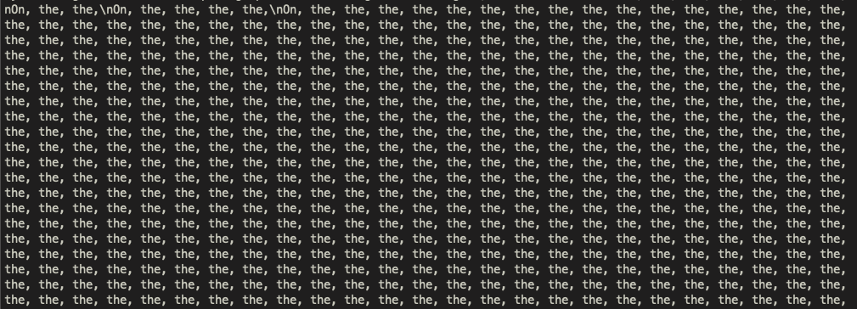
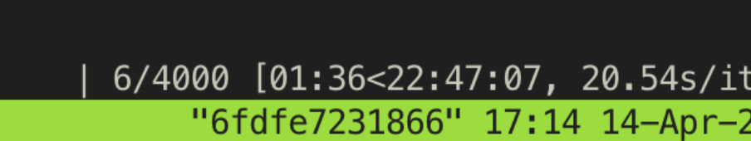
Train instability issue: Gated mechanism & LN
Result
하지만 큰 성능 개선은 획득하진 못하였으며,
테스트 도중 inference time이 증가하는 문제 발생
확인 결과 LLM 모델이 generate 하는 과정에서 버그가 발생한 것을 확인 (반복된 단어를 출력 한도까지 반복)
생성 모델을 regression model로써 활용하기에는 이점도 있지만 어느정도 한계 또한 있다는 결론

Slide 27
Summary

Slide 28
Summary
Multimodal LMM을 통한 Regression task 수행 가능성 확인
Visual information과 Table data에서 추출된 Text information 을 활용하는 것이 가능 특히 predict 하려는 label과 correlation이 높은 feature를 model capacity에 맞추어 추출하는 것이 중요
아직 Train instability issue 및 한계가 존재
Fine tuning 과정에서의 Train instability, Generative model로써의 불안정성이 존재 이를 해결하려는 접근이 좀 더 필요해보임

Slide 29
Thank you

